Slide 1
辨識馬路破損區域 專案進度報告
目前成員：陳陽棋、曾梓維、何佳曄、葉易德
開始日期：110/04/22
報告日期：110/05/14

Slide 2
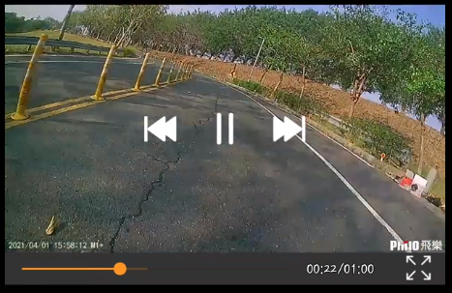
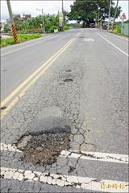
情境需求
使用影片模擬行車紀錄器攝像頭所拍下之即時畫面在封閉場域道路
如:學校
進行坑洞、障礙物之深度、高度、大小即時辨識
並在畫面中將障礙物圈出
預期結果
預期結果

Slide 3
功能需求
1.辨識並標記出:
1.坑洞
2.凸包、有高度的障礙物
3.標線
4.車輛、行人、動物
5.樹葉、陰影、積水、模糊標線
6.裂紋
2.檢測障礙物的深度、高度、大小

Slide 4
程式需求
1.馬路辨識(將馬路、白線、雙黃線等…與天空、街景或分隔島分割出來)
2.LBP(透過材質的辨識將各個不同的材質，例如馬路、天空…畫上marker)
3.watershed(將自動產生的marker開始注水，分割出馬路)
4.sobel(將sobel的數值做為watershed高與低的基準)
5. 光流(LK、Farneback)

Slide 5
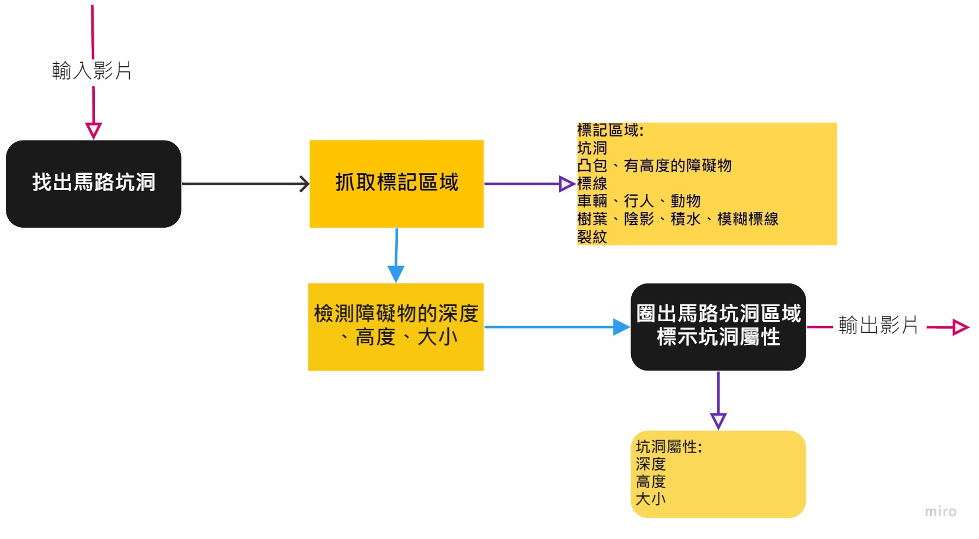
分工
何佳曄、陳陽棋
曾梓維、葉易德

Slide 6
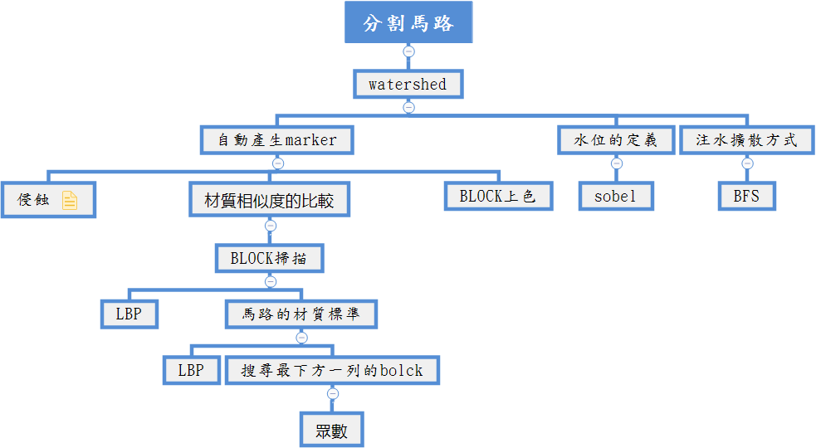
分析

Slide 7
分析
辨識馬路破損區域
Read_
video
Get_road
find_
hole
gray
LBP
keypoint
Optical flow
Sobel
Water-shed

Slide 8
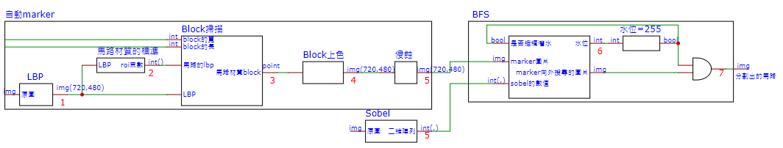
設計
分割馬路

Slide 9
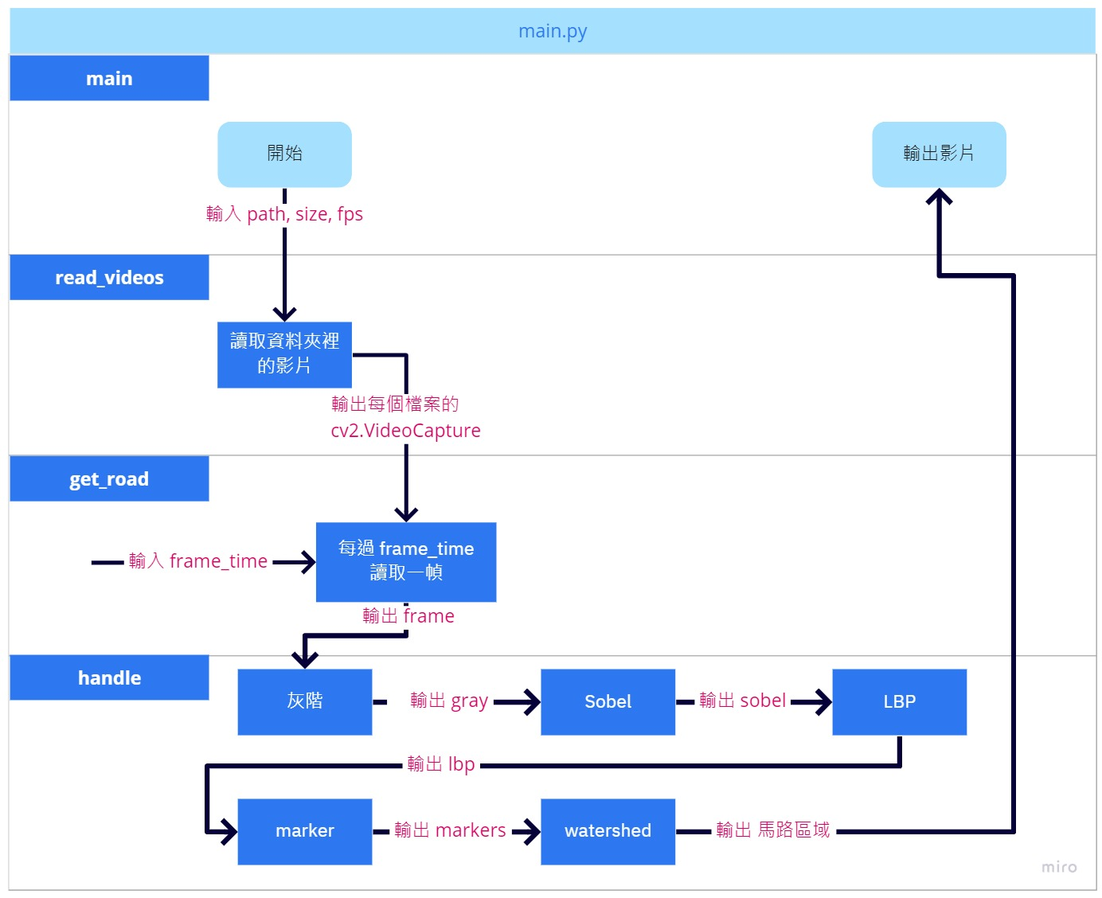
設計圖

